Slide 1
Úvod do MS Dynamics NAV (Item Charges- Vedlejší náklady) Částečně dvojjazyčná verze
Ing.J.Skorkovský,CSc.
MASARYK UNIVERSITY BRNO, Czech Republic
Faculty of economics and business administration
Department of corporate economy

Slide 2
Item Charges-Vedlejší náklady
It enables to post and apply additional costs of various types to :
stored away items
items which were already sold
items, which were used as a components (part of BOM->Bill of Material) of produced products
TEXT taken from Microsoft material
Manage item charges. Include the value of additional cost components such as freight or insurance into the unit cost or unit price of an item.

Slide 3
Vedlejší náklady
Umožnuje to přiřadit a zaúčtovat vedlejší náklady různých typů jako např. :
náklady spojené s ukládáním zásob do skladu
přiřazení vedlejších nákladu ke zboží, které již bylo prodáno
náklady spojené s komponenty kusovníku, které již byly v průběhu výroby dány do spotřeby
TEXT z materiálů firmy Microsoft
MS Dynamics spravuje poplatky spojené s položkami zboží. Aplikace zahrnuje hodnotu dodatečných nákladových položek, jako je na příklad přepravné nebo pojištění do pořizovací ceny nebo i prodejní ceny skladové položky (karty).

Slide 4
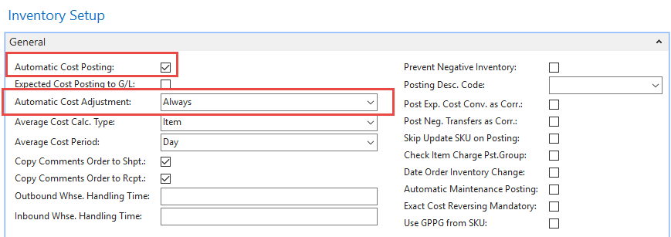
Inventory setup (česká verze obrazovky na dalším snímku)
Automatic Cost Posting : Specifies that the Automatic Cost Posting function is used.
If you use this function when posting items to an item account, the program will automatically post to the inventory account, adjustment account and COGS account in the general ledger.
If you use this function, however, it is still necessary to run the Adjust Cost - Item Entries (or use Automatic Cost Adjustment) – we do have it - and Post Inventory Cost to G/L batch jobs periodically. If you only use Automatic Cost Posting, your inventory account will not be accurate in cases where you do not know the cost of items at the time of sale. For example, if you sometimes sell before buying.

Slide 5
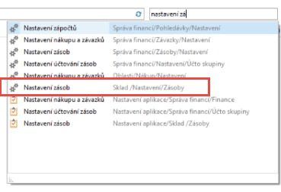
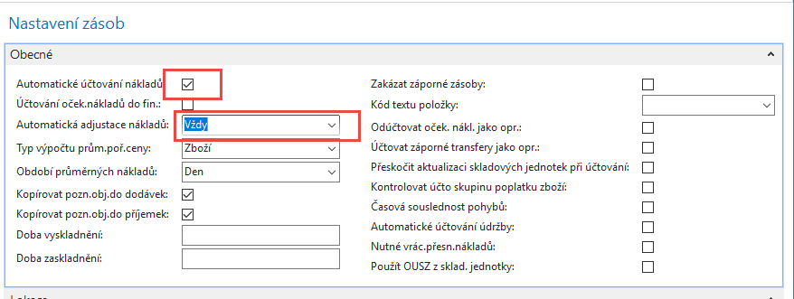
Nastavení zásob V našem příkladu (viz WORD) budeme po každé akci upravovat náklady a tyto převádět do hlavní knihy. V tomto dokumentu je výhodnější nechat Automatické účtování aktivní.
Automatické účtování nákladů : zatržení v tomto poli znamená, že program bude používat funkci Automatického účtování spotřeby.
Používáte-li tuto funkci ve chvíli, kdy účtujete zboží na účet zboží, bude program automaticky účtovat na skladový účet, na účet adjustace a na účet spotřeby zboží (NNPZ=náklady na prodané zboží) v hlavní knize.
I v případě použití této funkce však bude třeba pravidelně spouštět dávkové úlohy Adjustace nákl.-položky zboží nebo použít funkci Automatická adjustace nákladů – což je zde nastaveno na Vždy - a Účtování nákladů na zboží. Používáte-li pouze funkci Automatické účtování nákladů, nebude v případech, kdy neznáte cenu zboží v okamžiku jeho prodeje, váš skladový účet přesný. Jedná se například o případ, kdy prodáváte ještě před nákupem.

Slide 6
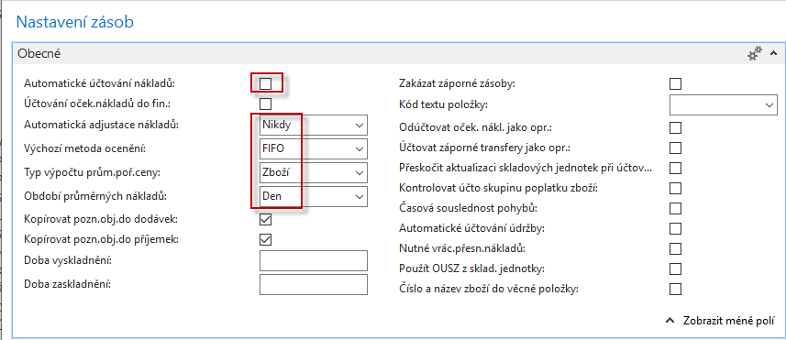
Nastavení zásob (pokud bychom dělali ruční adjustaci nákladů, což není v tomto modelu použito)
Tato verze nastavení nebude v našem modelu,
který se týká Vedlejších nákladů použita

Slide 7
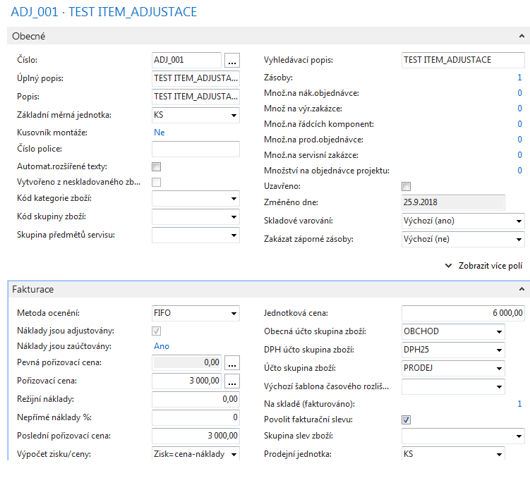
Vytvoření nové karty

Slide 8
Věcné položky po provedení nákupu 1 ks našeho zboží za 3000 Kč (použijte nákupní objednávku)
Nákup zboží s nákladem 3000 (131500|321100)= (Nákupní účet|Dodavatel->321xxx)
131500= nákupní účet
131350 = přímé náklady
132100= účet zásob
Adjustace nákladů (bude probírána v samostatné lekci) přenáší jakoukoliv změnu nákladů ze vstupních položek (nákup, výroba) k navazujícím (vyrovnávajícím) výstupním položkám (prodeje, transfery)

Slide 9
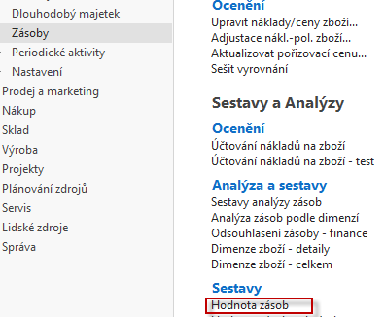
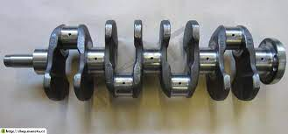
Hodnota skladu

Slide 10
Položky skladu a položky ocenění (value entries)
Ctrl-F7

Slide 11
Položky ocenění I. (toto vysvětlení je i součástí příkladu (Word) na Vedlejší náklady)
Do těchto položek se dostanete z položek zboží kombinací kláves Ctrl-F7
nebo s pomocí příslušné ikony. Zde se zobrazují všechny částky týkající se pohybů zboží.
Každá položka zboží má jednu nebo i více položek ocenění.
Při zaúčtování transakcí v zásobách, například zaúčtování prodejních dodávek
nebo přijatých nákupů, program zaznamená změny množství zásob do položek zboží
a změny hodnoty zásob do položek ocenění.
Pokud však v Nastavení zásob nenastavíte možnost Automatické účtování nákladů,
program nezaznamená automaticky hodnotu zásob na skladové účty v hlavní knize.
Ani náklady na prodané zboží (NNPZ neboli COGS=Cost of Good Sold) se nepočítají
ve spojitosti s prodejem, pokud nezvolíte Automatické účtování nákladů.
Zaúčtování do financí musíte provést samostatně (ručně) pomocí dávkové úlohy

Slide 12
Položky ocenění II.
Účtování nákladů na zboží, která aktualizuje skutečné náklady a vytiskne sestavu
zaúčtovaných hodnot.
Tato dávková úloha vychází z položek ocenění. K výpočtu zaúčtované hodnoty
se používá rozdíl mezi polem Částka nákladů (skutečná) a polem Zaúčtované náklady
v položkách ocenění. Pokud jste v nastavení zásob vybrali možnost
Účtování očekávaných nákladů do financí (probíráno v minulých částech kurzu PIS1),
zaúčtuje dávková úloha na pomocné finanční účty také rozdíl mezi polem
Částka nákladů (očekávaná) a polem Očekávané zaúčtované náklady.
Pokaždé, když zaúčtujete objednávku, fakturu nebo dobropis,
přecení se zboží na vybrané kartě Zboží.
Toto přecenění se provádí tehdy, pokud děláte cokoliv, co by mohlo mít za následek
změnu hodnoty položek ve vašem skladu, program vytvoří jednu
nebo více položek ocenění ke každé položce zboží. Změny množství ve skladu se ukládají jako zaúčtovaná množství v položkách zboží.
Když se pohyby skladu (jeho hodnota) zaúčtují do hlavní knihy,
pak věcné položky (transakce na účtech hlavní knihy) čerpají částky reprezentující
hodnotu skladu z položek ocenění. Částka, která má být zaúčtována do hlavní knihy,
se vypočítává z položek ocenění jako: Částka nákladů (skutečná) –Zaúčtované náklady

Slide 13
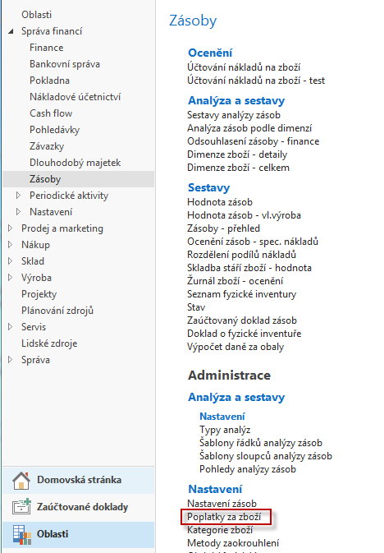
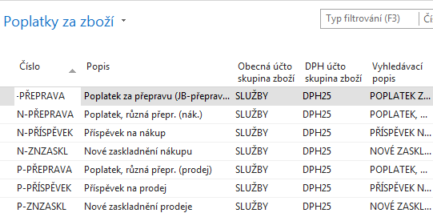
Parametry poplatků

Slide 14
Nastavení účtů : varianta 1
Důvod: kombinace skupin
Obecná obchodní skupina|Účto skupiny zboží Domácí | Služby
může generovat podle nastavení databáze tuto chybovou
hlášku:

Slide 15
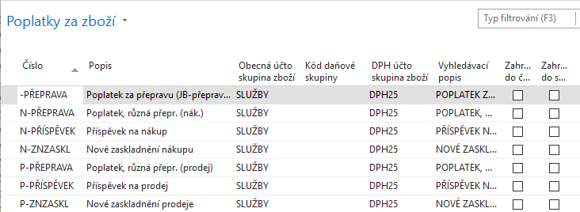
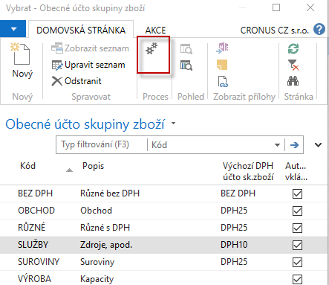
Nastavení účtů: varianta 1
Odskok z Parametru Služby
Viz další snímek

Slide 16
Nastavení účtů: varianta 1
Pokud nastavený účet v poli Účet použitých přímých nákladů
Ve Vaší databázi není, pak je hop potřeba doplnit (511100)

Slide 17
Nastavení účtů: varianta 2
Zde vyměníme kód Služby na kód Obchod a to pro typ poplatku,
který pro kód poplatku v modelu využíváme (JB-PŘEPRAVA)

Slide 18
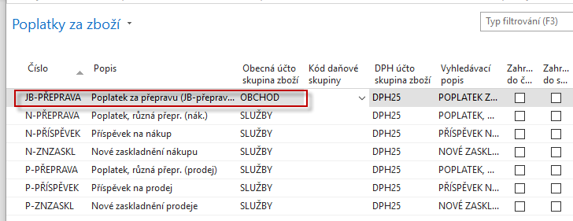
Nastavení účtů: varianta 2

Slide 19
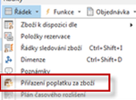
Nákupní řádek dopravce zboží ADJ_001
Ikona Řádek->Přiřazení poplatku zboží

Slide 20
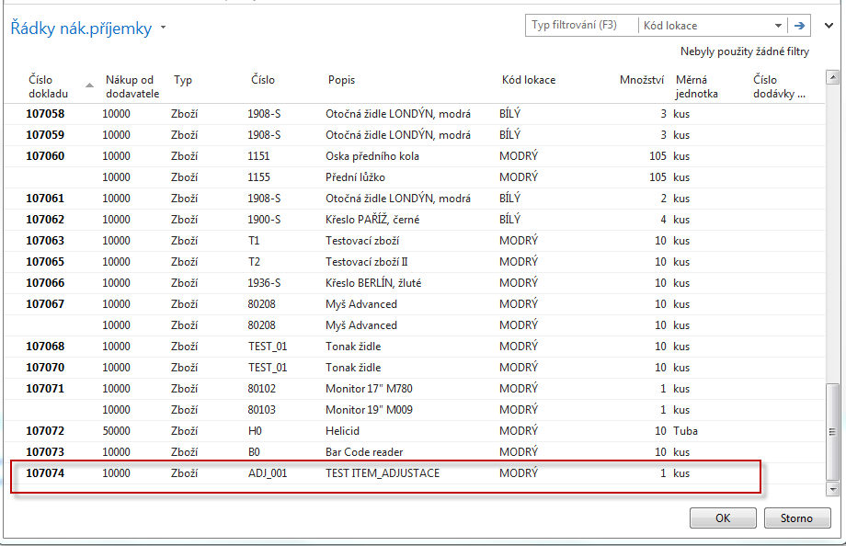
Přiřazení vedlejšího nákladu (poplatku)- výběr dokumentu

Slide 21
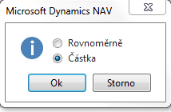
Přiřazení vedlejšího nákladu (poplatku)
1 akce -> ruční doplnění Množství k přiřazení = 1
2 akce -> Návrh přiřazení poplatku za zboží. Ve verzi NAV 2018 se objevuje více voleb a to pouze u více řádků určených k přiřazení.

Slide 22
Přiřazení vedlejšího nákladu (poplatku)
F9= zaúčtování nákupní objednávky

Slide 23
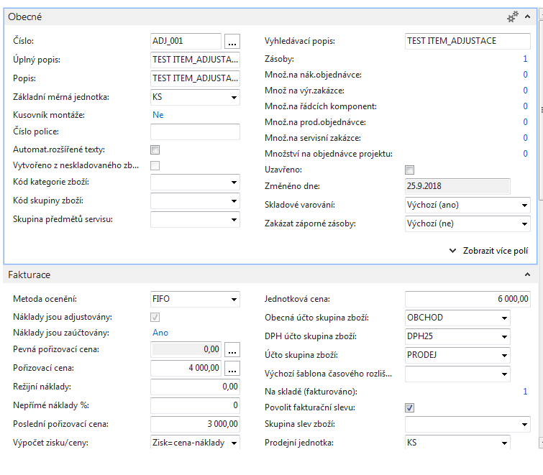
Karta zboží po přiřazení poplatku

Slide 24
Položky zboží a ocenění
Položky ocenění
Pokud nenajdete ikonu pro Položku ocenění, pak je potřeba upravit pás karet
a ikonu do pásu karet přidat. Teprve potom funguje zobrazení položek ocenění
a to buď s pomocí ikony nebo kombinací kláves Ctrl-F7.

Slide 25
Hodnota skladu

Slide 26
Věcné položky

Slide 27
Věcné položky

Slide 28
Rozšíření na transfery (náklady na dopravu)
Dodavatel
Dopravce
NO-hlavička
F9
NO-hlavička
Přiřazení poplatku
F9
Lokace Červený
Zboží X
Typ poplatku za dopravu
Objednávka transferu
Přiřazení poplatku za transfer
F9
Dopravce
F9
NO-hlavička
Zboží X
Typ poplatku za dopravu

Slide 29
Rozšíření na transfery (náklady na dopravu) II
Zákazník
PO-hlavička
F9
? profit
Lokace Modrý
Zboží X
Zákazník
F9
? profit
PO-hlavička
Lokace Červený
Zboží X

Slide 30
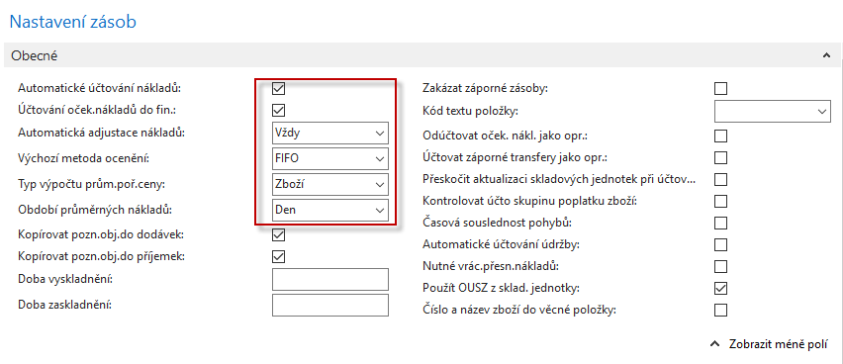
Nastavení zásob

Slide 31
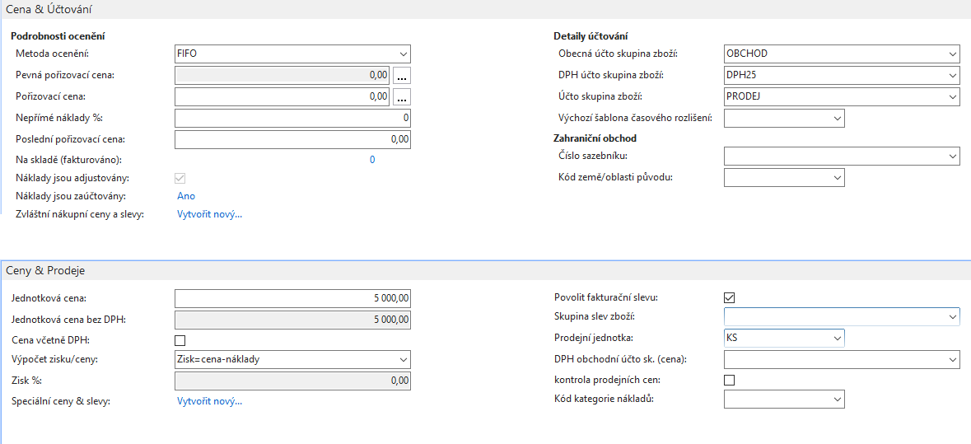
Nákup zboží (použijeme nové zboží)

Slide 32
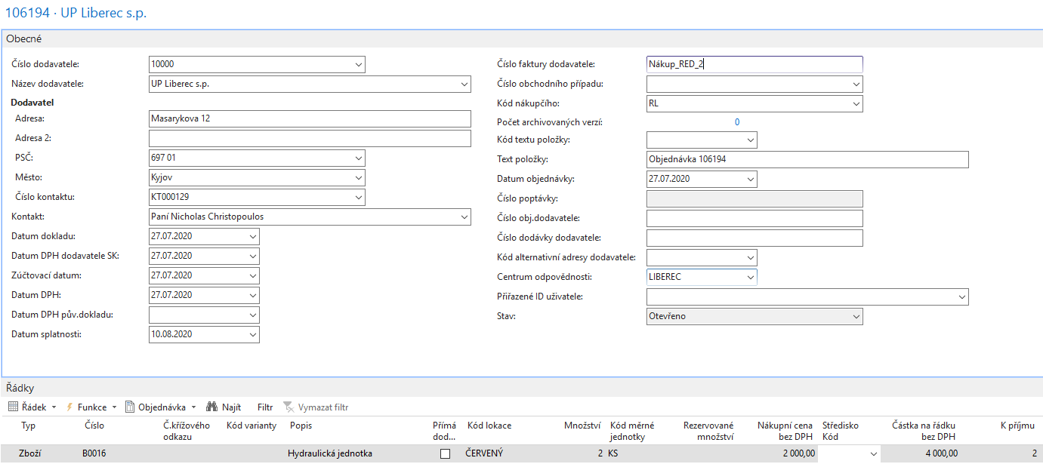
Nákupní objednávka
Nakupujeme na lokaci Červený 2 ks po 2000 Kč.
F9

Slide 33
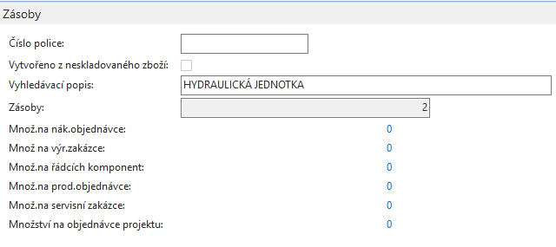
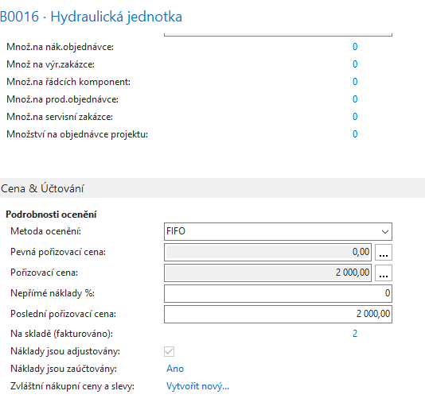
Vybrané záložky karta zboží po zaúčtování NO

Slide 34
Položky zboží a ocenění
Ctrl-F7

Slide 35
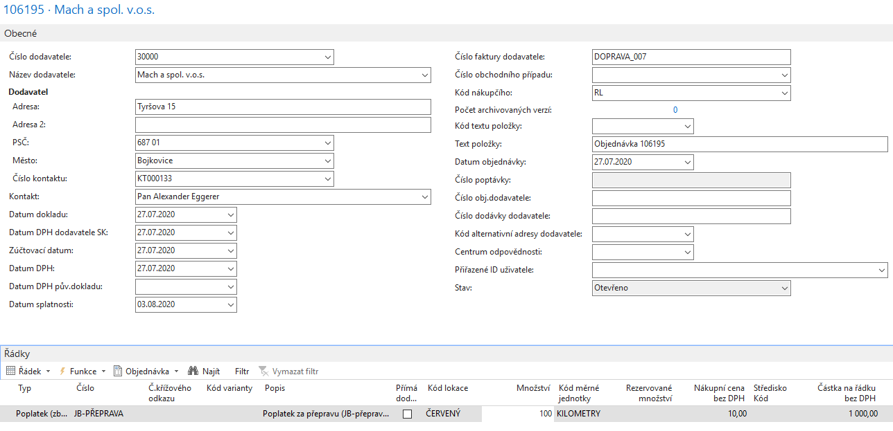
Nákup dopravy

Slide 36
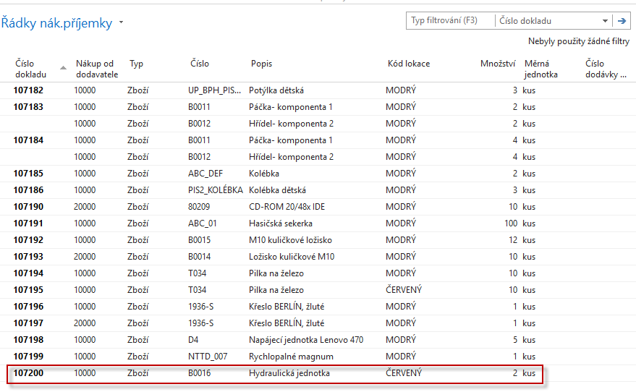
Přiřazení poplatku za dopravu
Řádek->Přiřazení poplatku za zboží

Slide 37
Přiřazení poplatku za dopravu
Zaúčtování NO za dopravu

Slide 38
Vytvořené položky zboží a ocenění
Ctrl-F7

Slide 39
Přehled výpočtu průměrné ceny

Slide 40
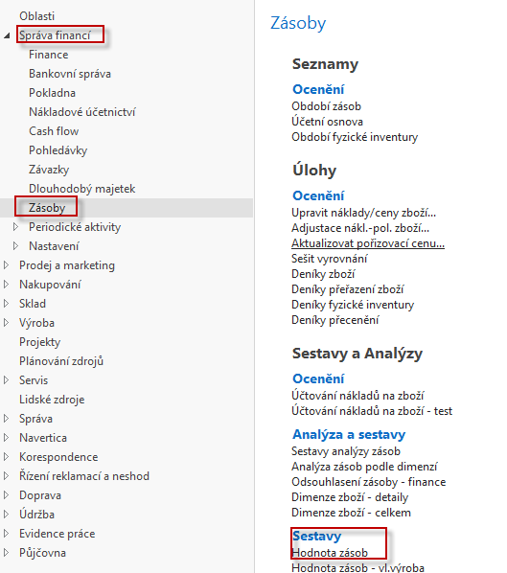
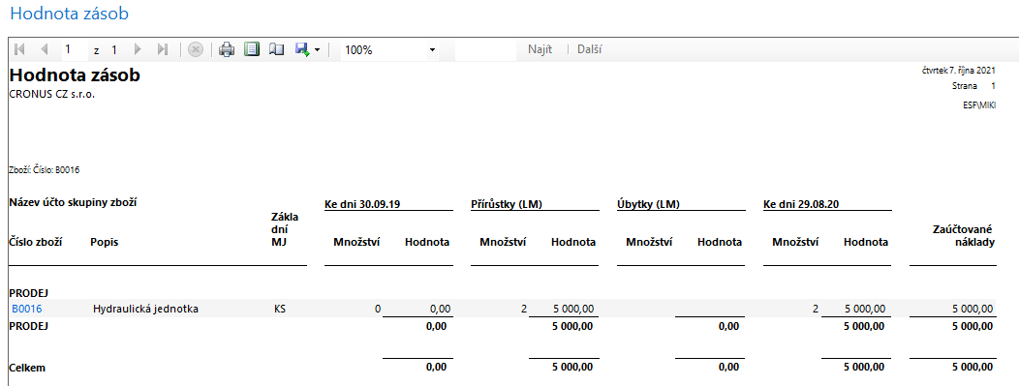
Hodnota skladu pro vybrané zboží
(2000 + 500) x 2=5000
Nákup
Poplatek za dopravu

Slide 41
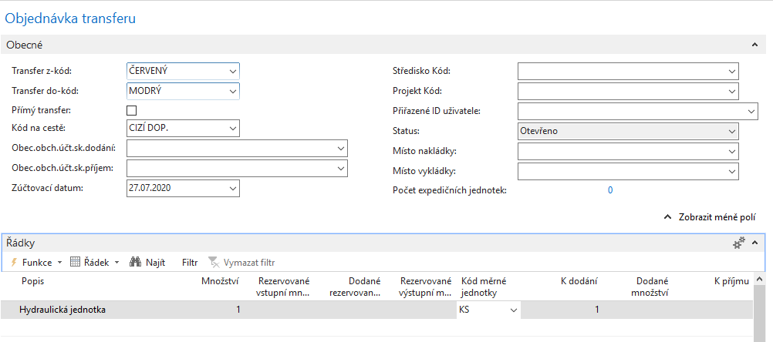
Objednávka transferu
2 x F9

Slide 42
Položky zboží a ocenění po zaúčtování transferu
Ctrl-F7

Slide 43
Nákup služeb dopravce Červený->Modrý
Nákupní řádek
Řádek->Přiřazení poplatku za zboží

Slide 44
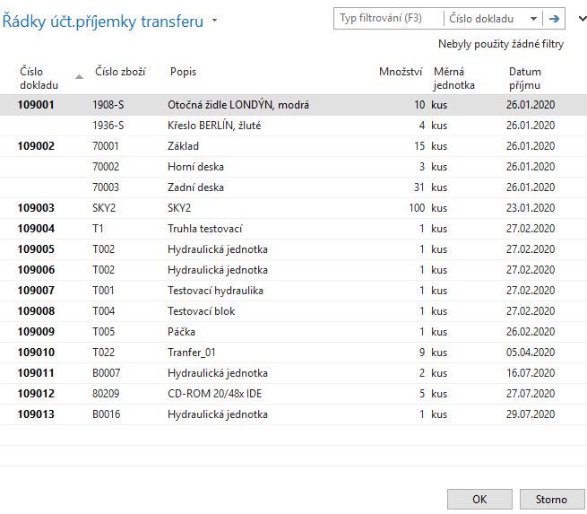
Přiřazení poplatku za transfer zboží

Slide 45
Přiřazení poplatku za transfer zboží
Zaúčtování NO za transfer

Slide 46
Vytvořené položky zboží a ocenění
Náklad na položku zboží na lokaci Modrý se zvýšil o 1000 ->2500+1000

Slide 47
Hodnota skladu pro vybrané zboží
Celková hodnota skladu se zvýšila o 1000 =5000+1000. Náklad na lokaci Červený=2500 a na lokaci Modrý 3500->2500+3500=6000

Slide 48
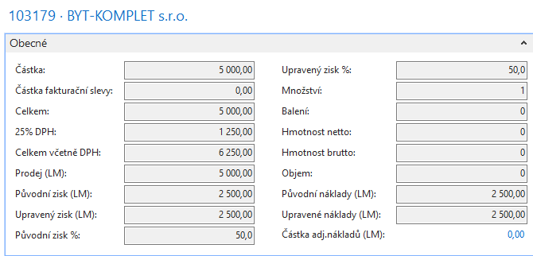
Prodejní objednávka z lokace Červený
F9
F7-Statistika
Zisk 50 %

Slide 49
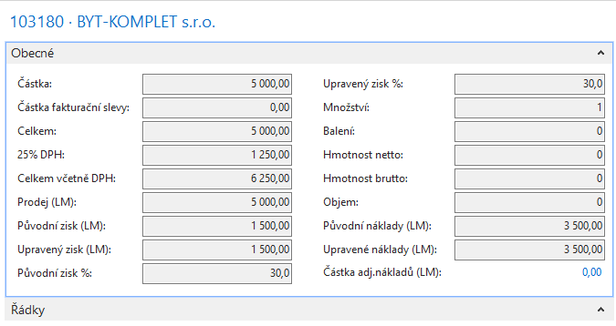
Prodejní objednávka z lokace Modrý
F9
F7-Statistika
Zisk 30 %

Slide 50
Vedlejší náklady (konec lekce)

